Slide 1
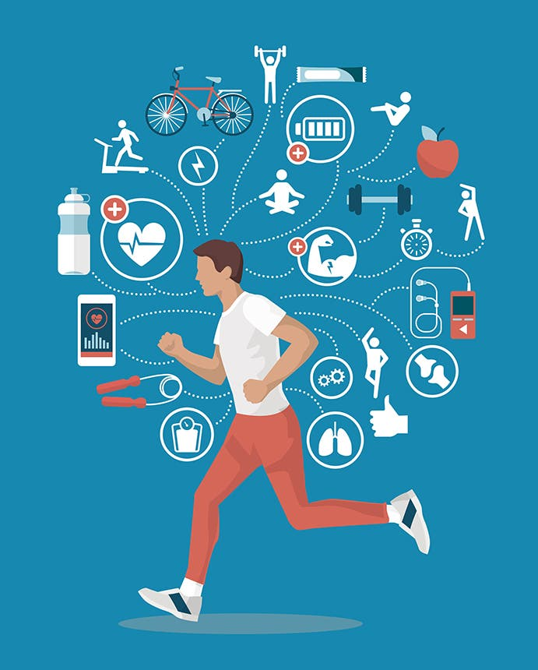
الطاقة الجسمية ..3
ا.د. محمود سليمان عزب
Dr. Mahmoud Solaiman Azab
جامعة فلسطين التقنية – خضوري
Palestine Technical University- Khadouri
دائرة التربية الرياضية

Slide 2
طرق قياس الطاقة:
يتم قياس الطاقة المستهلكة بطريقتين أساسيتين وهما:
1- الطريقة المباشرة:direct calorimeter
وهي طريقة نظرية أكثر منها عملية, حيث يوضع الشخص في داخل غرفة خاصة ويتم قياس الحرارة الناتجة من الشخص, وذلك باستخدام جهاز خاص يسمى كالوريميترcalorimeter.

Slide 3
- الطريقة الغير مباشرة: indirect calorimeter
فهي طريقة أسهل من الأولى واقل تكلفة وأكثر انتشارا, حيث يتم خلالها حساب معدل الايض باستخدام جهاز خاص يسمى respiratory quotient, وذلك من خلال قسمة كمية ثاني أكسيد الكربون الخارج من الزفير على كمية الاوكسيجين المستهلك.
كمية ثاني أكسيد الكربون الخارج أثناء الزفير
معدل الايض(RQ)= ________________
كمية الاوكسيجين المستهلك

Slide 4
الطاقة والنشاط الخلوي:
تأتي الطاقة من الشمس على شكل طاقة ضوئية, وردود الأفعال الكيميائية في النباتات ( التمثيل الضوئي), تحول الضوء إلى طاقة كيميائية مخزونة, بالمقابل نحن نحصل على الطاقة بوساطة أكل النباتات أو الحيوانات التي تتغذى على النباتات.
والطاقة تخزن في الطعام على شكل كربوهيدرات و دهون و بروتين, وهذه المركبات الأساسية يمكن إن تتحلل في الخلية لإطلاق الطاقة المخزونة, ولان معظم الطاقة عادة تتحول إلى حرارة فان كمية الحرارة المنطلقة من التفاعل البيولوجي تحسب من كمية الحرارة الناتجة, والتي تقاس بالسعر الحراري, وعلى سبيل المثال فان إشعال عود الثقاب ينتج عنه 0.5 سعر حراري , في حين الاحتراق الكامل لواحد غرام من الكربوهيدرات ينتج عنه حوالي 4 سعر حراري .
إن جزءا من الطاقة في الخلايا تستخدم في النمو وإدامة أنسجة الجسم المختلفة, كذلك يحتاج إليها الجسم للنقل النشط active transport للعديد من المواد مثل الجلوكوز والكالسيوم, عبر غشاء الخلية, والنقل النشط يعد أمرا حاسما لبقاء الخلايا والمحافظة على البيئة الداخلية للخلية (الاستقرار المتجانس ), وبعض الطاقة المنطلقة في أجسامنا تستخدم أيضا بواسطة اللييفات لتسبب انزلاق خيوط الاكتين والمايوسين مسببة حركة العضلة وإنتاج القوة.

Slide 5
الخاتمة
اشكر لكم حسن اصغائكم
والسلام عليكم ورحمة الله وبركاته

